Slide 1
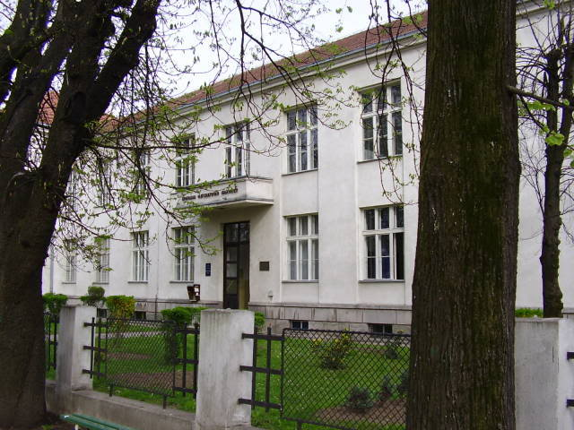
Примјена рачунара у биологији
Владимир Филиповић
vladaf@matf.bg.ac.rs

Slide 2
Презентације

Slide 3
Проценти
Слушаоци запамте
20% од оног што чују
30% од оног што виде/прочитају
50% од оног што чују и виде
70% од оног што изговоре и напишу
90% од оног што ураде
Што се тиче информација које се презентују током (једног часа) предавања, студенти запамте
70% садржаја изложеног у првих 10 минута
20% садржаја изложениог у последњих 10 минута
Да ли постоје технике које могу помоћи у повећању количине информација које слушаоци памте, или бар омогучити да се слушаоци боље фокусирају на важне аспекте презентације и њих боље запамте?

Slide 4
Типови презентација
Презентације се обично користе за једну од следећих сврха:
Сврха: Information delivery, Information gathering, Instruction, or Persuasion
In addition, we can classify presentations along the following 'scales¹:
Medium: Verbal, Verbal with Visual Aids, or Written
Presence: In person — Transmitted — Recorded
Interaction: Monolog — Dialogue
Time: Short — Long
Audience: Small — Large
Setting: Informal — Formal
Preparation: Ad hoc — Scripted

Slide 5
Structure of presentation

Slide 6
Preparing presentations

Slide 7
Visual aids: Purpose

Slide 8
Visual aids: Types

Slide 9
Slides: structure

Slide 10
Slide style
Which style is “good” for slides?
title?
text?
font – size, type?
color?
graphics and animations?
background?

Slide 11
Slides: Textual content (1)

Slide 12
Slides: Textual content (2)

Slide 13
Slides: Fonts

Slide 14
Slides: Color associations

Slide 15
Slides: Graphics and animations

Slide 16
Gesture and body languages: Stance

Slide 17
Gesture and body languages: Hands

Slide 18
Gesture and body languages: Eye contact

Slide 19
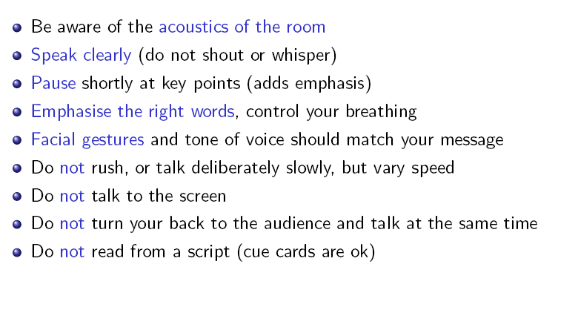
Gesture and body languages: Voice

Slide 20
Seven principles of public speaking

Slide 21
Seven principles of public speaking

Slide 22
Seven principles of public speaking

Slide 23
Acknowlegments
Some material of the presentation is taken from material for course „Methodology of scientific work“, held at Faculty of Mathematics, University of Belgrade and created by prof. dr Goran Nenadić.
Some material of the presentation is taken from
COMP516 - Research Methods in Computer Science (2008-2009) http://www.csc.liv.ac.uk/~ullrich/COMP516/notes/

